Slide 1
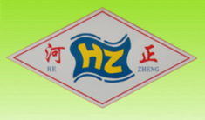
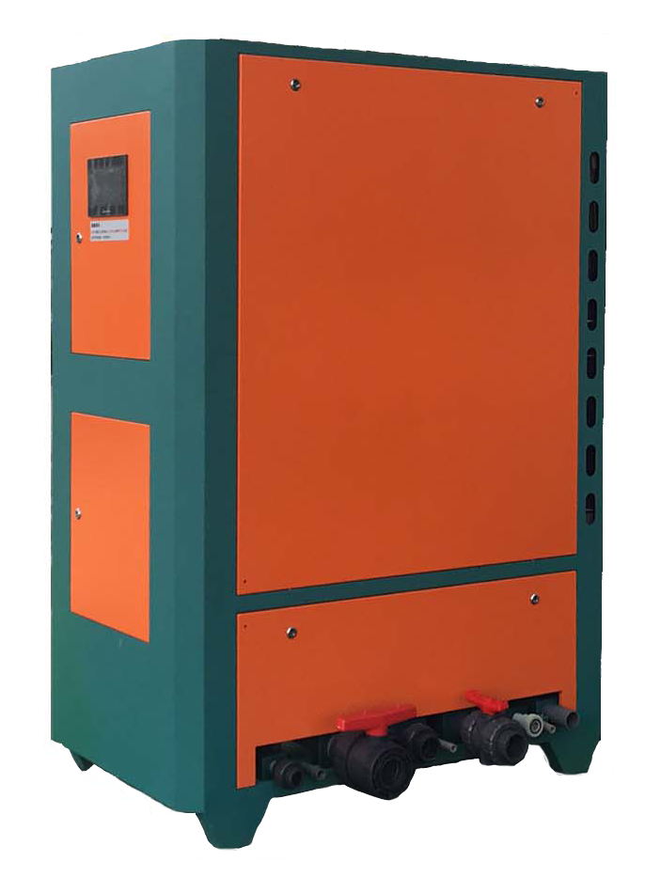
江门市河正环保设备有限公司
河正智能过滤机
省水，省电，省人工，开创智能过滤时代
节约用水
节约用电
节约人工成本
节约耗材使用
节约固废处理费用
节约清洗滤芯时残留镀液

Slide 2
概 述
电镀产品的品质与渡液的洁净度有直接关系。一台好的电镀液过滤机对电镀企业的竞争力起到至关重要的关键作用。在实际的电镀过程中，经常遇到在工艺、操作控制正常的情况下，镀出的产品却不尽人意。毛刺、麻点等不良产品经常产生，主要是因为阳极溶解生成的泥渣、产品在电镀时预先处理不彻底、产品带入的污物及化学反应生成的沉淀物等等都对电镀造成相当大的影响。在化学镀镍中，化学反应过程中不可避免地产生镍微粒，连续电镀一段时间后还会产生其他杂物，我们必须及时清除这些镍微粒、杂物，否则会严重影响渡液的使用寿命和稳定，使产品镀层粗糙，镀出不良产品，不仅影响生产效率，还会无形中提高企业的生产成本。这些都是电镀厂家头疼的问题。
如何保持电镀液的清洁以及电镀表面处理合格率，过滤机的作用不可小觑。因此，在电镀生产过程中，安装过滤机循环过滤槽液，可以减少此类次品的产生，提高产品的合格率。随着市场竞争越来越激烈和对产品高质量的需求，加上环保法规的严厉，以及传统过滤机存在的瑕疵。河正环保设备有限责任公司依托自己的核心技术优势，凭借多年膜法处理工业用水积累的丰富经验，使用膜过滤技术替代传统的棉芯过滤，发明和推出完全具有自主知识产权的智能过滤机。

Slide 3
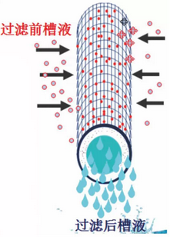
过滤原理
反冲洗高精密智能过滤系统采用的过滤方式为外压过滤，结合核心组件均匀一致的精密过滤孔径而达到非常好的过滤产水水质，从而替代传统过滤棉芯的过滤方法。本过滤系统采用的是精密超微滤膜组0.8um的过滤技术，利用微孔的膜把电镀槽液中的悬浮物质、有机分解物质分离出来。当槽液中存在大于0.8um的悬浮微粒时，直接通过过滤把溶液中的悬浮污染颗粒物去除，当达到设置时间或水压过高时，过滤系统会自动进行反冲冼。
智能过滤核心超滤膜

Slide 4
过滤效果
已经买了传统过滤机的客户 槽点很多
26%
河正 传统过滤机2017年度报告
24%
16%
14%
12%
8%
过滤效率不高
频繁更换滤芯
维护成本高
密封不良漏液
出水流量小
售后不及时

Slide 5
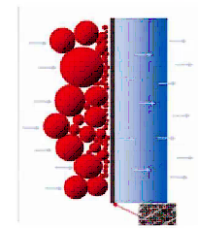
过滤效果
传统过滤机存在二次投入成本、资源浪费（包括镀液、棉芯等），二次污染严重，操作复杂，容易污染镀液等缺陷。而河正的智能过滤机则很好的解决了这些问题，彻底颠覆了传统电镀液过滤技术。智能过滤机有着以下技术优点:
智能过滤机0.8um核心过滤膜
0.8um
智能化创新设计，可全自动运行，反冲洗
精密滤芯，孔径精细程度达到0.8um
绝对均经过滤，彻底滤除槽液内的悬浮杂质
自动反冲洗，3-10年内滤芯更换成本为零
系统无需更换滤芯，大大节省人力成本，废固物环保处理成本
系统滤芯无需拆洗更换，耗水量极少，大大节省污水处理成本
优异的耐化学品及耐高温性能
长寿命，PTFE(塑料王)复合材料

Slide 6
过滤效果
智能过滤机与传统过滤机的效能对比分析
机型 | 科技创新 | 过滤性能 | 滤芯材料 | 操作类型 | 流量 | 有机分解物 | 环境污染
传统过滤机 | 绕缠线芯（或喷熔pp）过滤 | 3-5%的截留率 | 普通棉芯 | 人工操作 易出失误 | 20 吨/小时 | 不能直接去除，靠活性炭吸附 | 危险废料多，能耗高
智能过滤机 | 0.8um超微过滤技术 | 99.99%的截留率 | 0.8um超微过滤膜 | 智能操作 省时省力 | 30-60 吨/小时 | 可直接去除镀液中的有机分解物 | 节能减排效果显著
结论：智能过滤机在效能上对比传统过滤机具有明显优势

Slide 7
过滤效果
智能过滤机与传统过滤机的运行成本对比分析
以下部分数据是三台智能机对比十台传统机的较
机型 | 过滤主材料 | 人工清洗 | 污水排放 | 固体废物处理 | 槽液损耗 | 电费 | 总计
传统过滤机 | 972 元/年 | 2925元/年 | 6000 元/年 | 540元/年 | 13500元/年 | 6600 元/年 | 30357元/年
智能过滤机 | 200 元/年（清洗液） | 无 | 720 元/年 | 无 | 180 元/年 | 12000 元/年 | 13100 元/年
结论：智能过滤机在运行成本上对比传统过滤机具有明显优势，每年能最少节省8万元

Slide 8
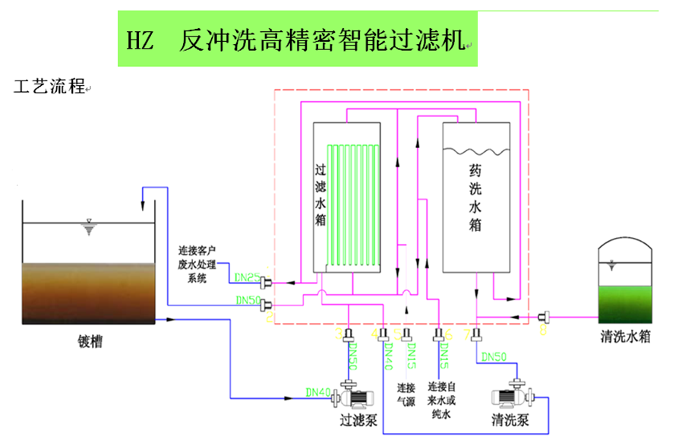
工艺流程

Slide 9
基本参数
产品名称 河正牌HZ-2000智能过滤机
产品尺寸 1200x570x1850（mm）
占地面积 1.2x0.58≈0.7 ㎡
产品净重 240KG
执行标准 符合行业标准
出水流量 30-60 吨/小时
适用水压 2.5KG
适用温度 20~80℃
供气气压 5KG
自来水水压 2KG
额定电压（泵） 380V
额度频率 （泵） 50HZ
额度功率 （泵） 4KW
适用环境 常温

Slide 10
安装条件注意事项
长期使用管线必须做好支撑，以防止接合部分泄漏，及运转时管线因震动损坏管线。
入口配管最前端必须加装底阀或逆止阀及过滤网，位置不能靠近空气搅拌管，避免吸入空气，并尽量减少有转弯，及尽量缩短入口配管距离，吸入口配管，管径不能小于泵浦口径。
配管前应先注意使用之化学特性、温度条件、选择不同之管件材质，配合实际需要。如：温度60℃以上，80℃以内，应选用PP管件安装配管。
进行配管时应注意管内不可残留任何杂质或碎屑，必要时以清水加入以清洗管线。
安装智能过滤机时应选择坚固且地面平整，保持机身垂直并要加以固定。
智能过滤机泵浦出入口高度如低于药液槽药液高度时，应注意出入口管路需加装止水球阀，避免于维修泵浦时造成药液虹吸现象。

Slide 11
安装要求
河正智能过滤机的安装需要满足以下安装条件，请您在购买前确认是否满足以下要求：
电源 安装位置附近需要有电源插座或插排(380v交流电)
放置空间 需预留足够的安装空间和维护空间，机器外形尺寸长1200mm * 宽570mm *高1850mm
排污 安装位置附近有开放式下水道等排水设施。
水源 自动清洗滤芯需要使用自来水或纯水
水压 供水水压要求满足大于1KG，若进水水压小于1KG，则会延长清洗流程时间
放置位置 需离过滤槽十米以内

Slide 12
安装费用及配送范围
安装费用
1. 河正智能过滤机由工程师免费上门安装。
2. 针对安装环境，提供各种所需管道材料
3. 免费安装不涉及镀槽改造、下水管改造、电源改造等，如安装环境需要改造的, 请您联系专业人员提前完成。
4. 河正智能过滤机提供免费的安装配件中只包含一般情况安装所需的配件和材料，如果在实际的安装过程中产生其他配件材料，需单独收费，由安装工程师收取。
5. 如移机（拆除或再次安装等）需要根据标准另行费，单独一项按安装标准收取。
配送范围
河正智能过滤机安装区域覆盖全国范围
（香港、澳门、除外）
*因服务区域可能随时变化，本资料的最终解释权归河正环保设备有限公司所有。

Slide 13
配送组成元件清单
1. 不锈钢机架,材质为SS304
2. 精密过滤组件，材质为PVDF,其中滤芯为0.8um超微过滤膜
3.PLC控制电箱
4. 7 英寸触摸控制屏
5.多材质管道，多个电动阀门开关
6.压力表及多种传感器
7.警报指示灯
8.PVC,PP管道材料
9.过滤泵，进出水口均为2.0寸（DN50）,均已配好法兰接头，可直接使用
10.清洗泵，进水口为1.5寸（DN40）,出水口为2.0寸（DN50）,已配好法兰接头，可直接使用
11.智能过滤机操作说明书一本

Slide 14
智能机合作伙伴
台湾誉纹公司
佛山市宏凯公司
珠海市奇特兴公司
珠海市宏宸公司
珠海市恒新公司
美鑫腾亿电镀厂
珠海市春生公司
江门市鸿荣源公司
阳江大沙工贸有限公司
中山同兴五金电镀厂
江门市德邑大公司
佛山绍初金属电镀有限公司
江门市常汉（湘凯）公司
珠海市恒新五车间
中星（佳能）电镀厂
珠海市万和澳珠公司
中山市乐美达有限公司
中山市耐奇八有限公司
中山揽宏电镀厂
开平华科五金制品厂
开平市四海金属制品有限公司
中山圣科金属表面处理有限公司
温州大通电镀厂
崖门众衡(方亮)电镀厂

Slide 15
欢迎订购河正智能过滤机
电话： 18922003508
公司电话：4008301131 0750-3623859
QQ: 2215269027
email：jmhezheng@163.com

Slide 16
江门市河正环保设备有限公司
祝贵公司:
生意兴隆，蒸蒸日上！
愿合作愉快！
谢谢

